Slide 1
15.11.2020
Physically Based Rendering
Seminarvortrag Fabian Meister WS20/21
1

Slide 2
Agenda
Motivation
Reflectance Equation
Codebeispiel
Demo

Slide 3
Motivation
Notes:
Blinn Phong leistet einen Guten Job
Es ist nicht all zu Komplex und leicht zu berechnen

Slide 4
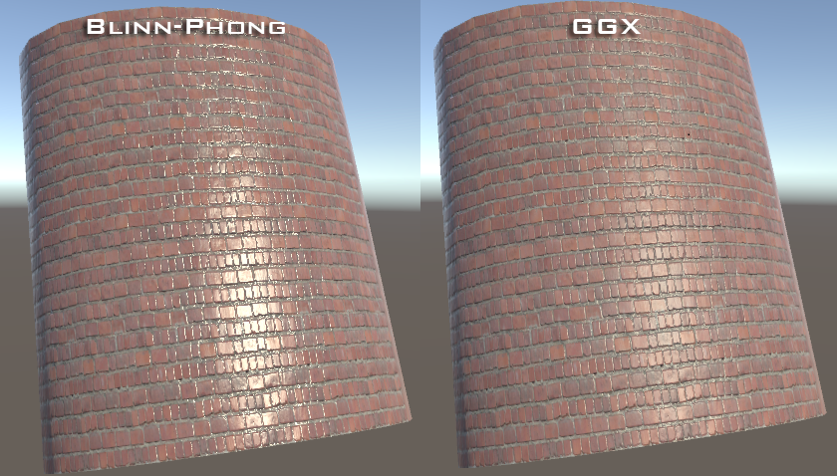
Vergleich Blinn Phong vs. Physically Based Rendering (PBR)
[2]
Notes:
Erstmal nur blinn
Wirkt unnatürlich wegen glanz
Wir brauchen ein anderes modell und hier kommt PBR
Wie lässt sich PBR einodnen
Ist nicht Empirisch wie das Blinn
Sondern beruht auf Physikalischen grundlagen
Und versucht, die Physik des Lichts also die interaktionen
mit Materie so genau wie möglich zu modellieren

Slide 5
Vorteile von PBR
Berücksichtigt physikalische Gegebenheiten
Parameter weniger nicht optimiert werden, um ein realistisches Bild zu erzeugen.
➔ Erleichtert die Arbeit von Künstlern/Entwicklern
Gleichmäßigeres Aussehen unter verschiedenen Beleuchtungsbedingungen
Liefert realistischere Ergebnisse

Slide 6
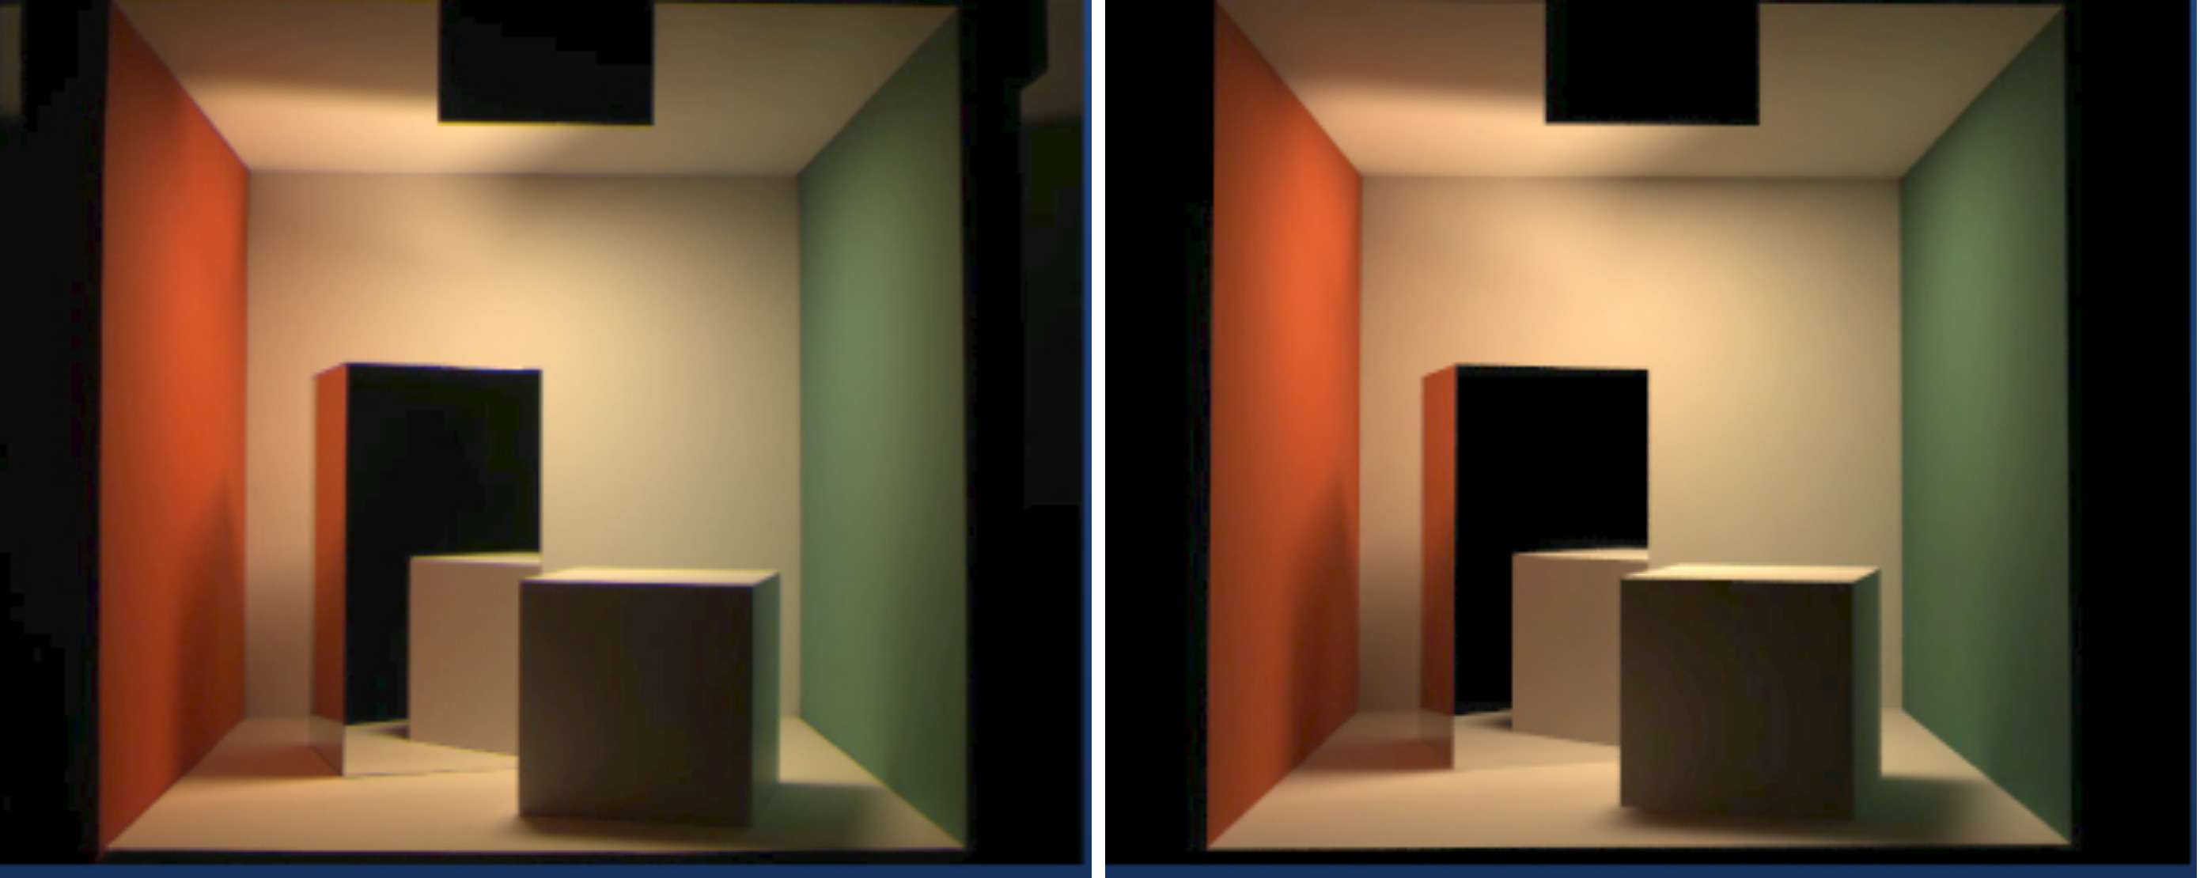
Vergleich Camera vs. PBR
[3]
Notes:
PBR schaffte es natur gut wieder zu geben.
Das Endergebnis ist das was wir in Photorealistischen Spielen erwarten würden.

Slide 7
Reflectance Equation

Slide 8
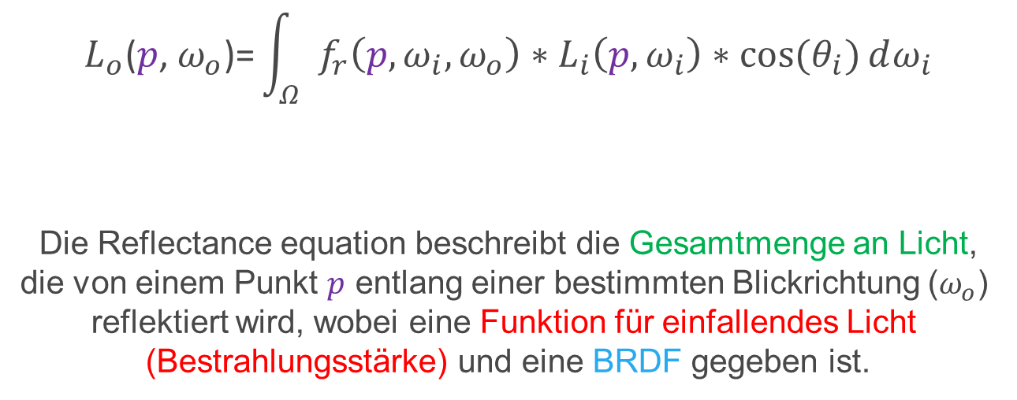
Reflectance Equation
$$L_{o}\text{(}p\text{,} ω_{o}\text{)=}\int_{Ω}^{ }{ f_{r}\left(p,ω_{i},ω_{o}\right)∗L_{i}\left(p,ω_{i}\right)∗cos⁡(θ_{i})}ⅆω_{i}$$
Die Reflectance equation beschreibt die Gesamtmenge an Licht,
die von einem Punkt $p$ entlang einer bestimmten Blickrichtung ($ω_{o}$)
reflektiert wird, wobei eine Funktion für einfallendes Licht
(Bestrahlungsstärke) und eine BRDF gegeben ist.

Slide 9
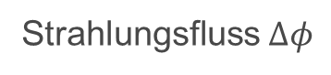
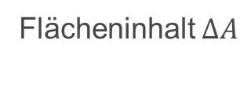
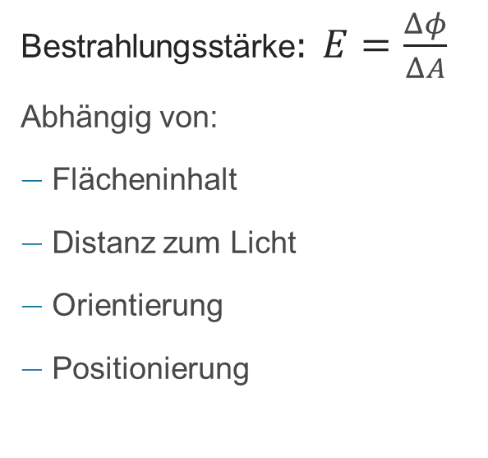
Bestrahlungsstärke
Bestrahlungsstärke$: E=\frac{Δφ}{ΔA}$
Abhängig von:
Flächeninhalt
Distanz zum Licht
Orientierung
Positionierung
Lichtquelle
Strahlungs­fluss $Δφ$
Flächeninhalt $ΔA$

Slide 10

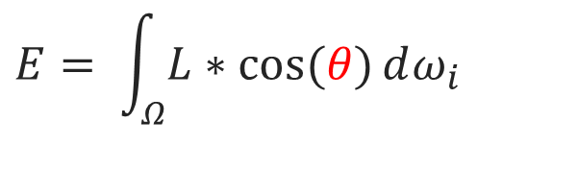
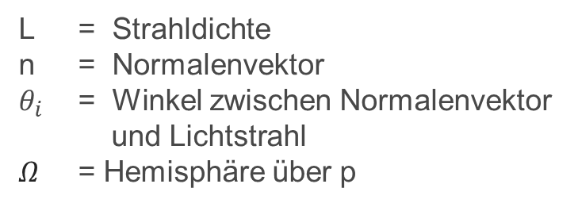
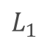
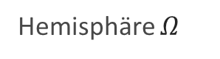
Bestrahlungsstärke
$$E= \int_{Ω}^{ }{L∗cos⁡(θ)}ⅆω_{i}$$
n
$$L_{1}$$
L = Strahldichte
n = Normalenvektor
$θ_{i}$ = Winkel zwischen Normalenvektor und Lichtstrahl
$Ω$ = Hemisphäre über p
$$θ$$
Hemisphäre $Ω$
p

Slide 11

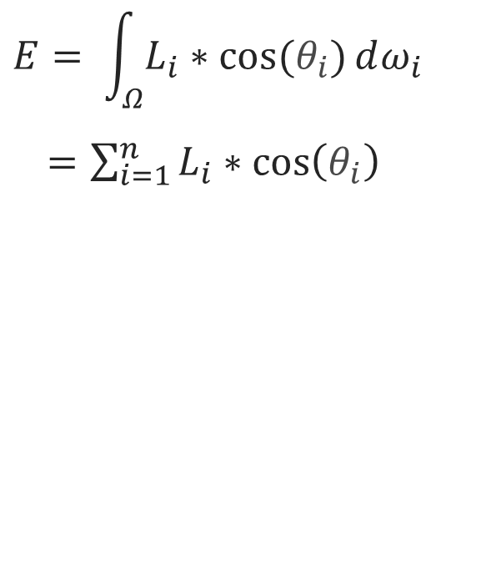
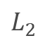
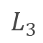
Bestrahlungsstärke
$$E= \int_{Ω}^{ }{L_{i}∗cos⁡(θ_{i})}ⅆω_{i}$$
$=\sum_{i=1}^{n}{L_{i}∗\cos\left(θ_{i}\right)}$
$$L_{2}$$
$$L_{1}$$
$$L_{3}$$
$L_{i}$ = Strahldichte
n = Normalenvektor
$θ_{i}$ = Winkel zwischen Normalenvektor und Lichtstrahl
$Ω$ = Hemisphäre über p
Hemisphäre $Ω$
p

Slide 12
Reflectance Equation
$$L_{o}\text{(}p\text{,} ω_{o}\text{)=}\int_{Ω}^{ }{ f_{r}\left(p,ω_{i},ω_{o}\right)∗L_{i}\left(p,ω_{i}\right)∗cos⁡(θ_{i})}ⅆω_{i}$$
Die Reflectance equation beschreibt die Gesamtmenge an Licht,
die von einem Punkt $p$ entlang einer bestimmten Blickrichtung ($ω_{o}$)
reflektiert wird, wobei eine Funktion für einfallendes Licht
(Bestrahlungsstärke) und eine BRDF gegeben ist.

Slide 13
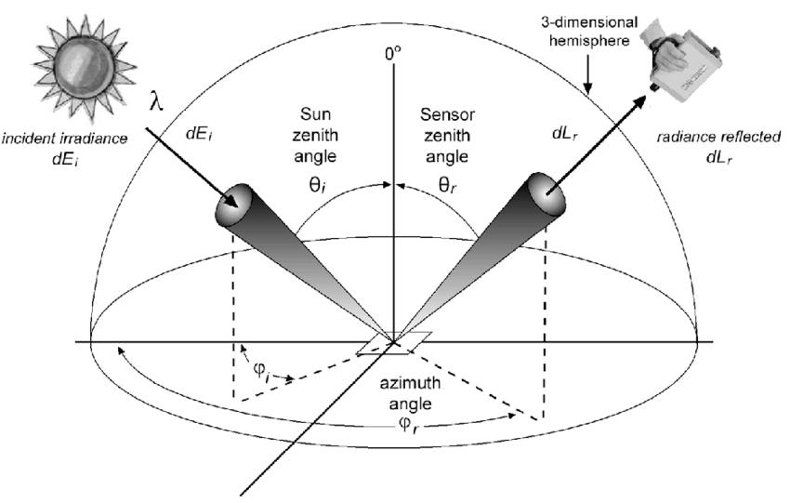
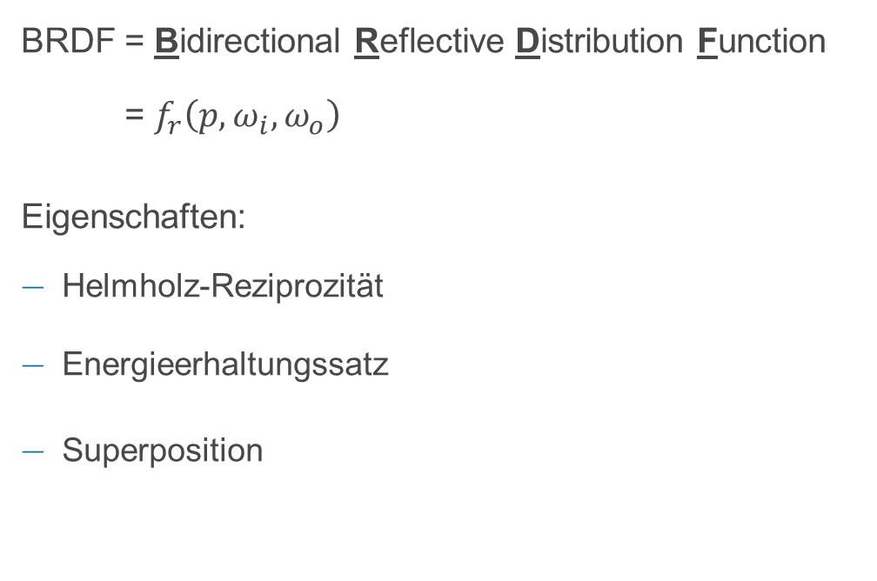
BRDF
BRDF = Bidirectional Reflective Distribution Function
= $f_{r}\left(p,ω_{i},ω_{o}\right)$
Eigenschaften:
Helmholz-Reziprozität
Energieerhaltungssatz
Superposition
[4]

Slide 14
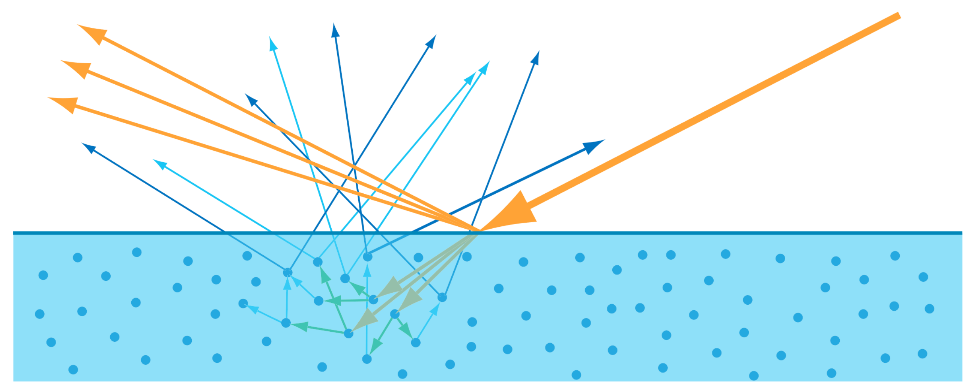
Materialeigenschaften
Nicht Metalle
Metalle
[6]

Slide 15
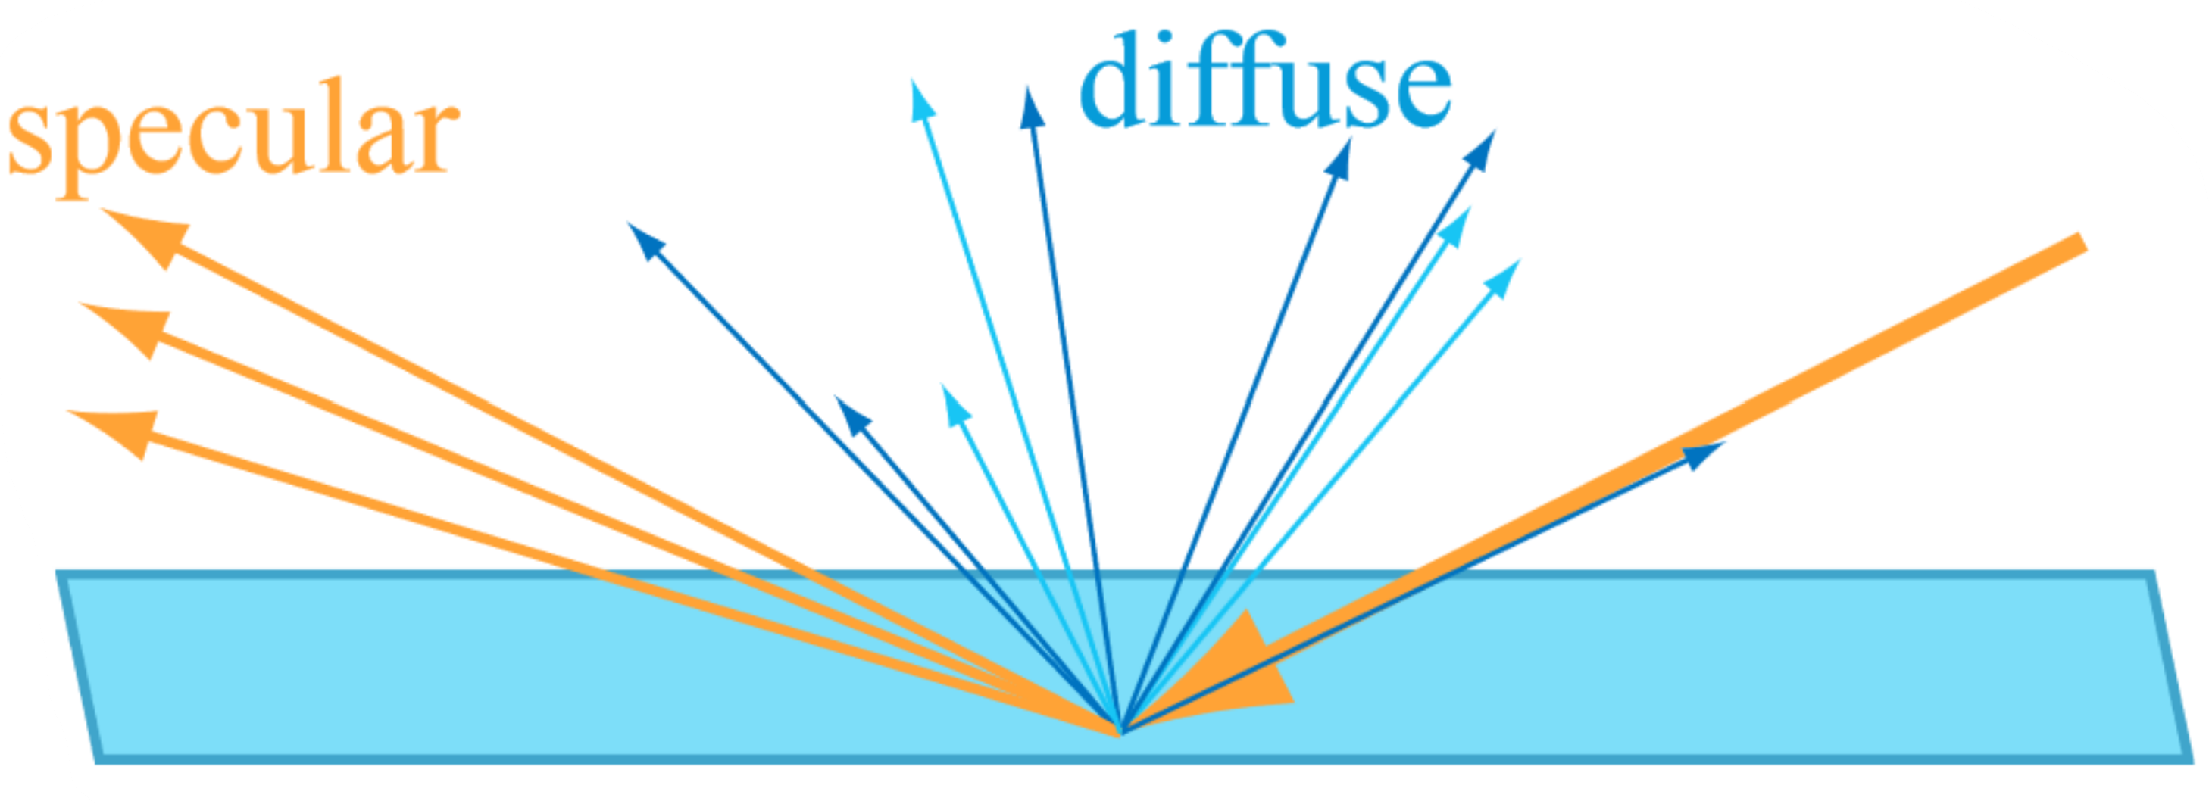
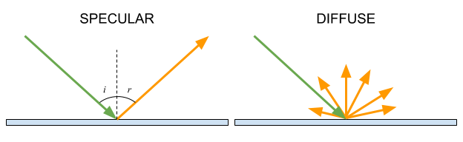
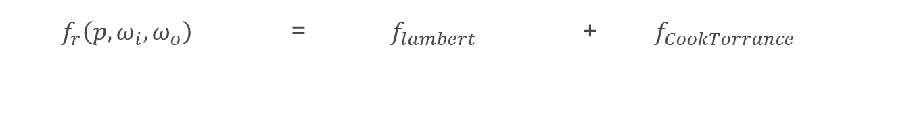
Specular und Diffuse
=
+
[5]
[5]
[6]
$f_{r}\left(p,ω_{i},ω_{o}\right)$ = $f_{lambert}$ + $f_{CookTorrance}$
≤ 1

Slide 16
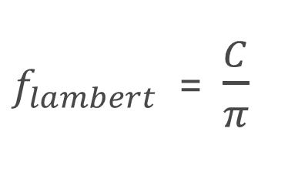
Lambert Diffuse
Lambert-Strahler
$f_{lambert}$ = $\frac{C}{π}$
c = Oberflächenfarbe/Albedo

Slide 17

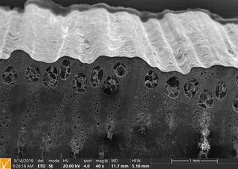
Microfacet Surface Model
[8]
[7]

Slide 18
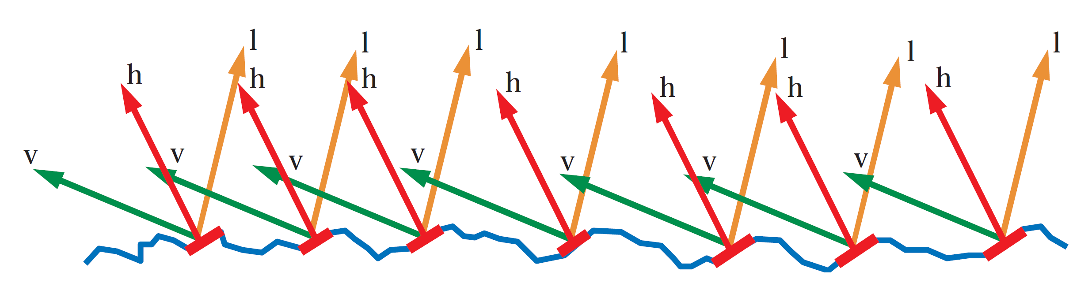
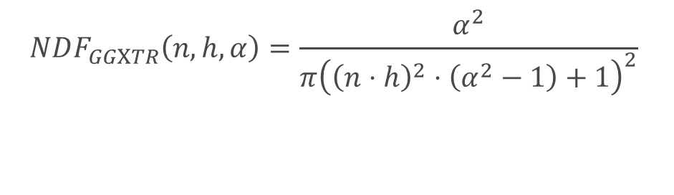
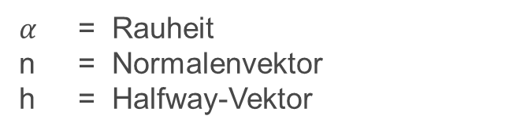
Normal Distribution Function (NDF)
[6]
$α$ = Rauheit
n = Normalenvektor
h = Halfway-Vektor
$$NDF_{GGXTR}\left(n,h,α\right)=\frac{α^{2}}{π{\left({\left(n⋅h\right)}^{2}⋅\left(α^{2}−1\right)+1\right)}^{2}}$$

Slide 19
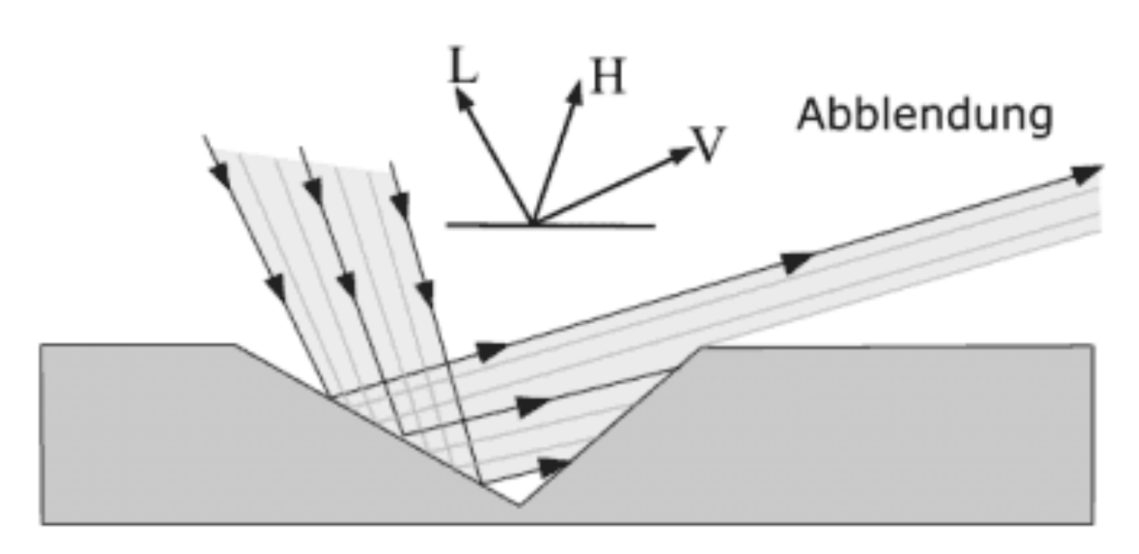
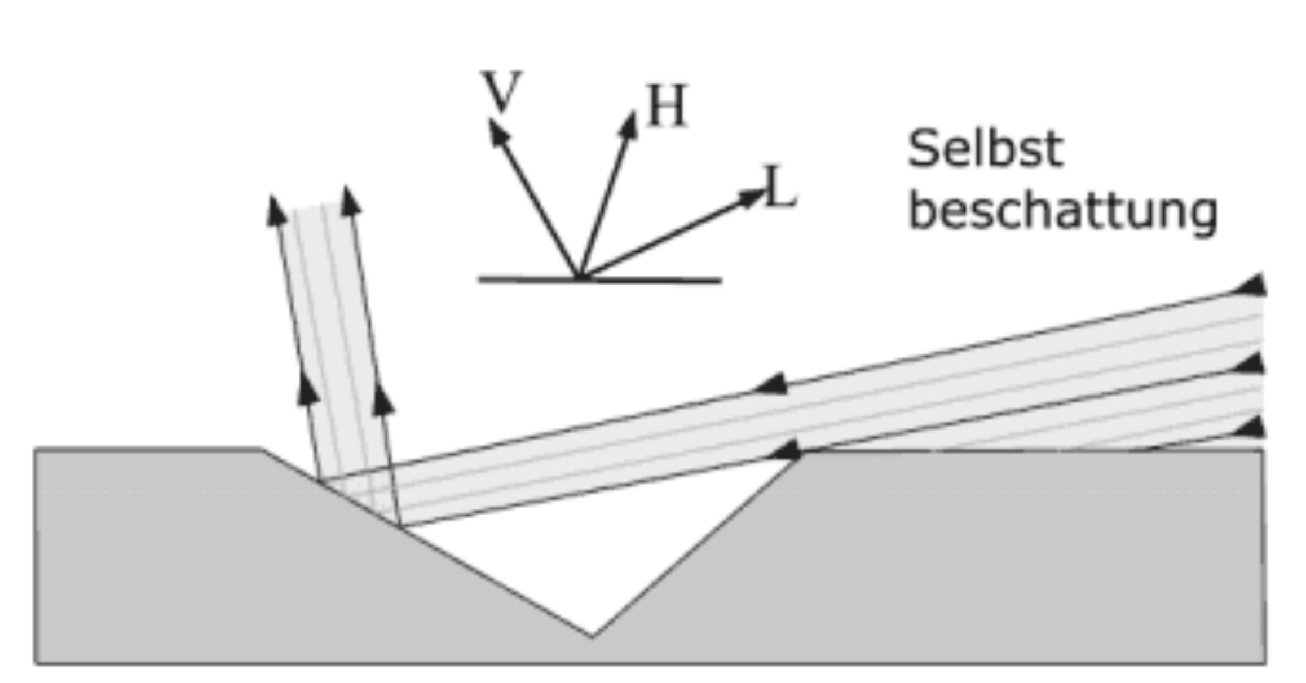
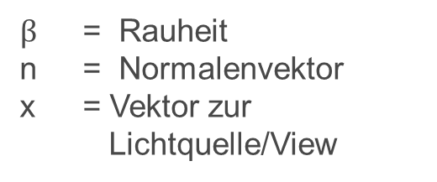
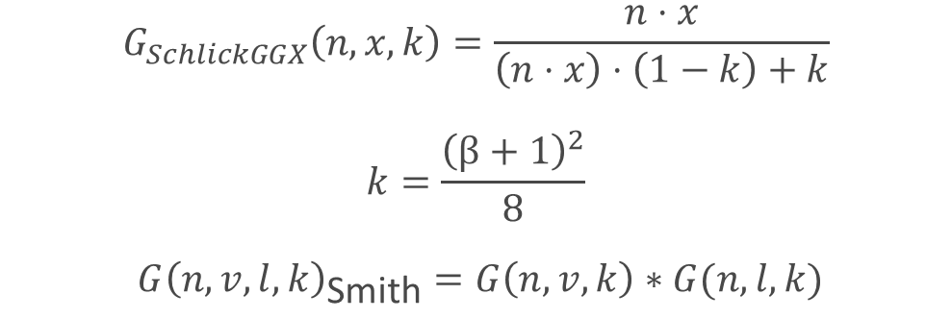
Geometry Function
[9]
$$G_{SchlickGGX}\left(n,x,k\right)=\frac{n⋅x}{\left(n⋅x\right)⋅\left(1−k\right)+k}$$
$$k=\frac{{\left(β+1\right)}^{2}}{8}$$
${G\left(n,v,l,k\right)}_{\text{Smith}}=G\left(n,v,k\right)∗G(n,l,k)$
$β$ = Rauheit
n = Normalenvektor
x = Vektor zur Lichtquelle/View

Slide 20
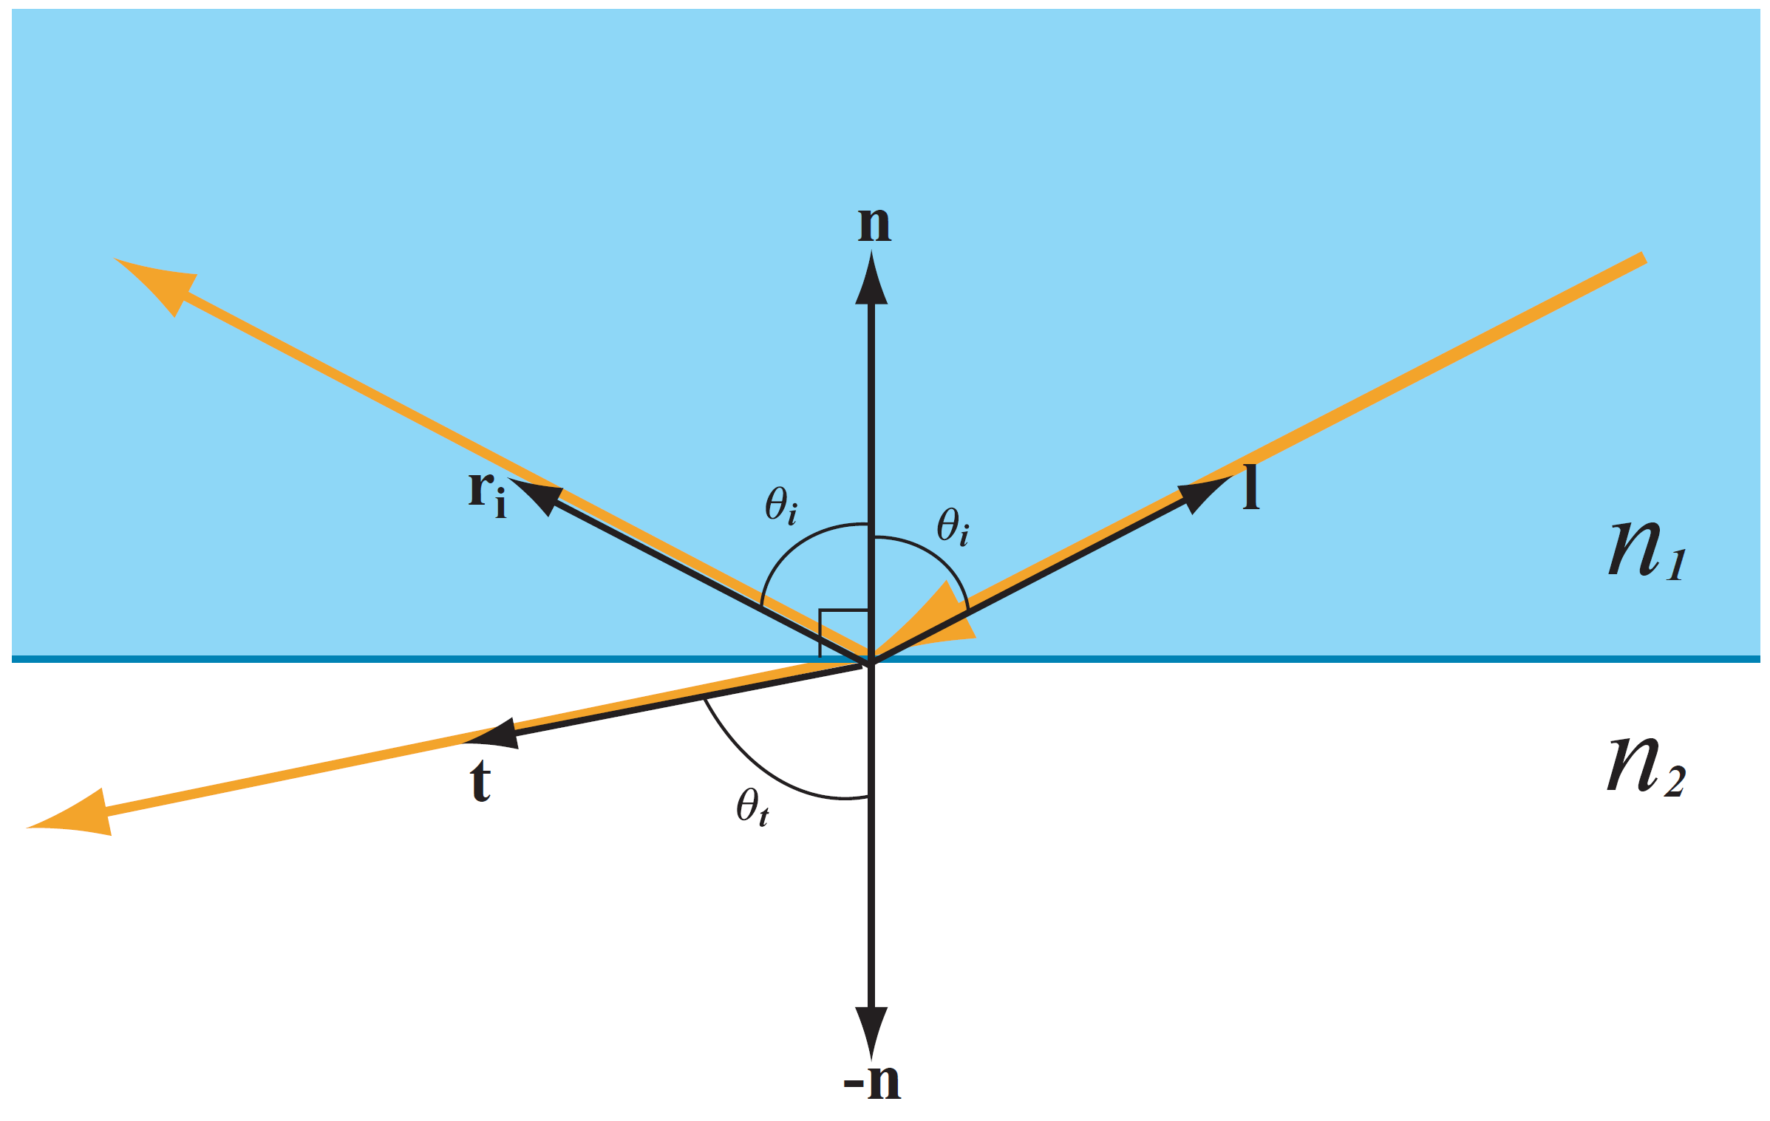
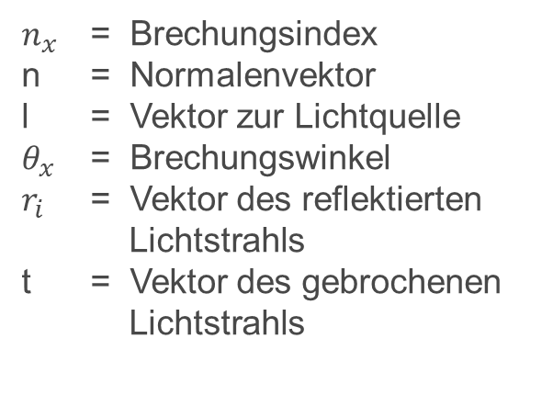
Fresnel Equation
$n_{x}$ = Brechungsindex
n = Normalenvektor
l = Vektor zur Lichtquelle
${\text{θ}}_{x}$ = Brechungswinkel
$r_{i }$ = Vektor des reflektierten Lichtstrahls
t = Vektor des gebrochenen Lichtstrahls
[6]

Slide 21

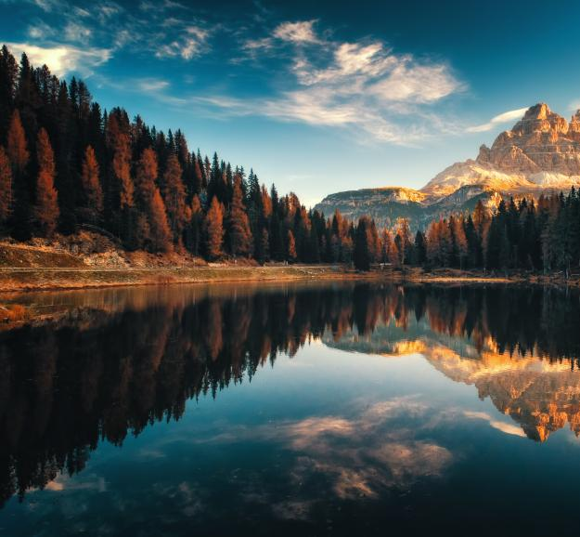
Fresnel Equation
[10]
[11]

Slide 22
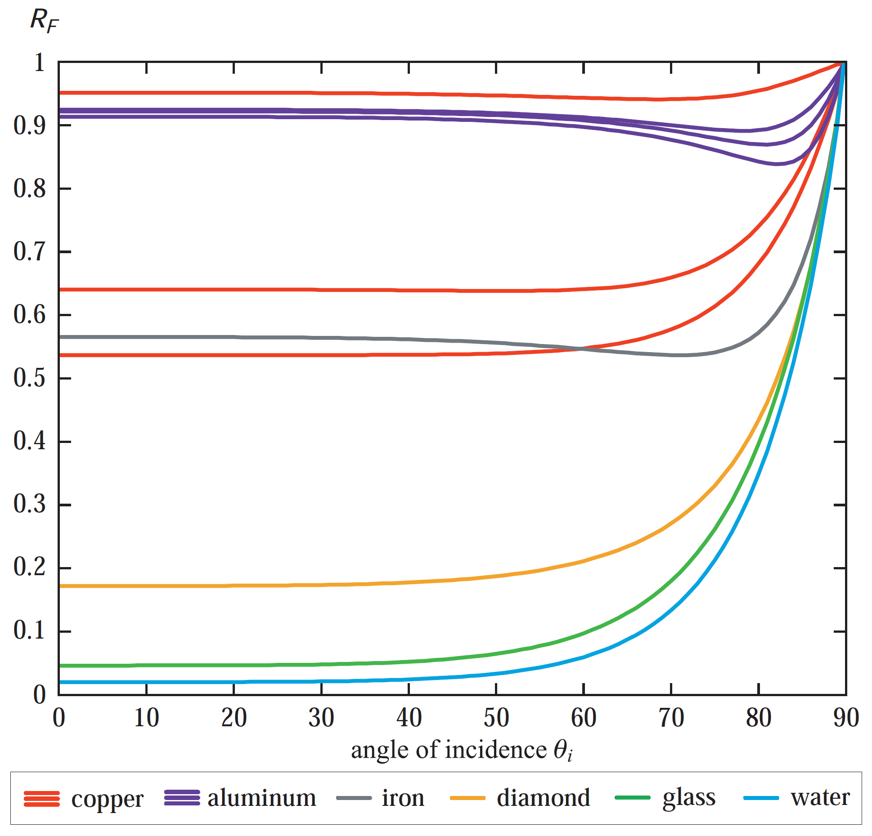
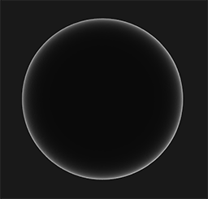
Fresnel Equation
[7]
[6]

Slide 23
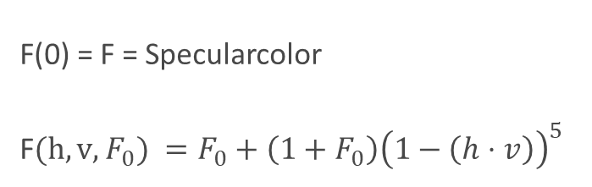
Fresnel Equation
F(0) = F = Specularcolor
F$(h,v,F_{0}) =F_{0}+\left(1+F_{0}\right){\left(1−\left(h⋅v\right)\right)}^{5}$
[6]

Slide 24
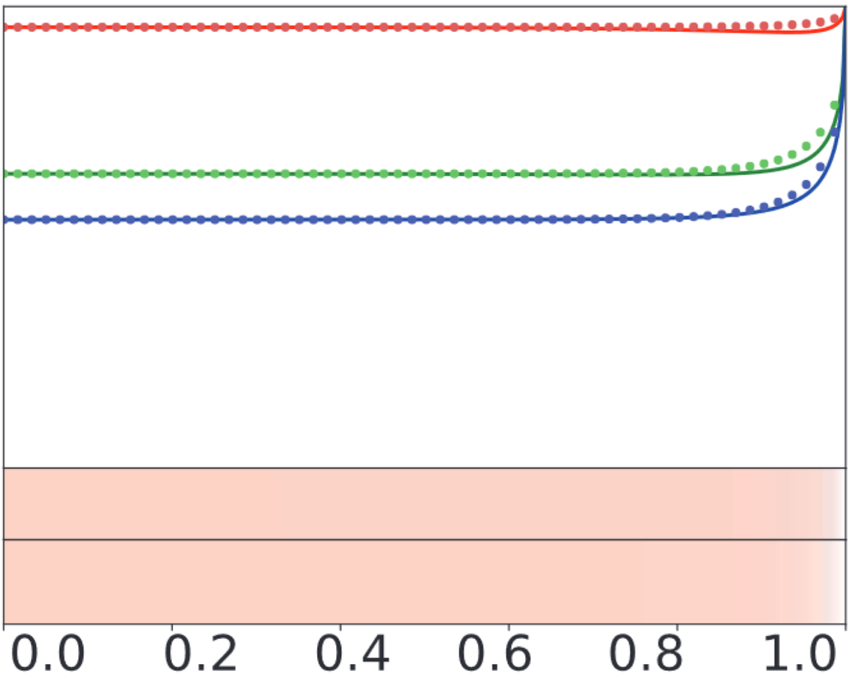
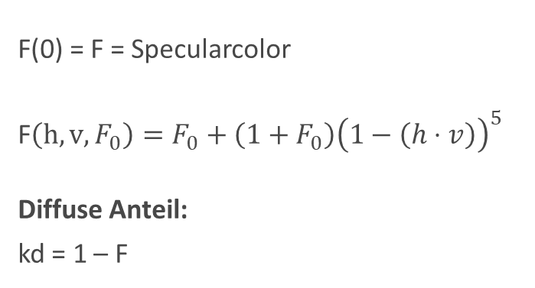
Fresnel Equation
F(0) = F = Specularcolor
F$\left(h,v,F_{0}\right)=F_{0}+\left(1+F_{0}\right){\left(1−\left(h⋅v\right)\right)}^{5}$
Diffuse Anteil:
kd = 1 – F
[6]

Slide 25
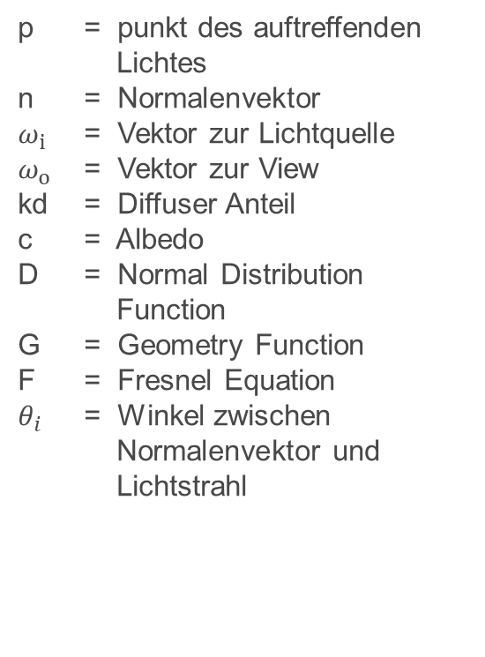
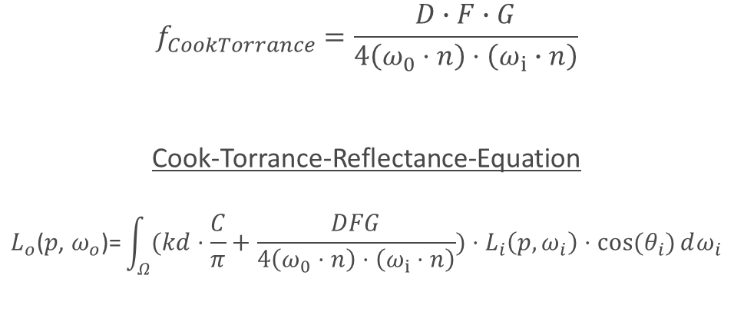
Cook-Torrance Specular
p = punkt des auftreffenden Lichtes
n = Normalenvektor
$ω_{i}$ = Vektor zur Lichtquelle
$ω_{o}$ = Vektor zur View
kd = Diffuser Anteil
c = Albedo
D = Normal Distribution Function
G = Geometry Function
F = Fresnel Equation
$θ_{i}$ = Winkel zwischen Normalenvektor und Lichtstrahl
$$f_{CookTorrance}=\frac{D∙F∙G}{4\left(ω_{0}⋅n\right)⋅\left(ω_{i}∙n\right)}$$
Cook-Torrance-Reflectance-Equation
$$L_{o}\text{(}p\text{,} ω_{o}\text{)=}\int_{Ω}^{ }{(kd⋅\frac{C}{π}+\frac{DFG}{4\left(ω_{0}⋅n\right)⋅\left(ω_{i}⋅n\right)})⋅L_{i}\left(p,ω_{i}\right)⋅cos⁡(θ_{i})}ⅆω_{i}$$

Slide 26
Codebeispiel +
Live Demo

Slide 27
THANK YOU
QUESTIONS?

Slide 28
Quellen
https://cglearn.eu/pub/advanced-computer-graphics/physically-based-shading (14.11.2020)
http://1.bp.blogspot.com/-D5djI6sSxRc/VUkFgfTt5tI/AAAAAAAAAMY/hASrNNWypUU/s1600/comp.png (14.11.2020)
https://www.graphics.cornell.edu/online/box/compare.html (14.11.2020)
Schill, Steve & Jensen, John & Raber, George & Porter, Dwayne. (2004). “Temporal Modeling of Bidirectional Reflection Distribution Function (BRDF) in Coastal Vegetation”. GIScience & Remote Sensing
https://astrobites.org/wp-content/uploads/2020/09/reflection.png (14.11.2020)
Akenine-Mller, Tomas and Haines, Eric and Hoffman, Naty. (2018). “Real-Time Rendering, Fourth Edition“. A. K. Peters, Ltd.
https://learnopengl.com/PBR/Theory (14.11.2020)
https://www.farbeundlack.de/var/ezflow_site/storage/images/media/images/lodb_schraegquerschnittweakspotx40/26016478-1-ger-DE/LODB_schraegQuerschnittWeakSpotx40_articleimage.jpg (14.11.2020)
http://www.irrlicht3d.org/papers/BrdfModelle.pdf (14.11.2020)
https://www.br.de/kinder/wasser-schwimmbad-licht-100~_v-img__16__9__m_-4423061158a17f4152aef84861ed0243214ae6e7.jpg?version=709fd (14.11.2020)
https://www.digitalphoto.de/media/digitalphoto/styles/tec_frontend_large/public/images/2017/12/image-330272--758561.jpeg?itok=N8RANku1 (14.11.2020)

Slide 29
“
EVERYTHING IS DESIGNED. FEW THINGS ARE DESIGNED WELL.
- BRIAN REED

Slide 30
UNORDERED LIST
Muffin marshmallow ice cream. Macaroon lemon drops dessert biscuit. Jelly-o candy canes bear claw cheesecake icing powder pastry pudding.
Cake apple pie bonbon jelly-o cake. Cake pudding ice cream cake dessert chocolate cake chocolate. Chocolate tootsie roll cake marshmallow
Jujubes sweet roll jelly-o chocolate bar wafer soufflé donut gingerbread sesame snaps. Apple pie cookie toffee tart powder sweet bonbon
Jujubes sweet roll gummies liquorice jelly beans cake jujubes lemon drops. Danish dessert bonbon macaroon. Cupcake soufflé wafer
Sesame snaps jelly dessert tootsie roll sweet roll candy canes. Sesame snaps sweet roll jujubes cheesecake marzipan. Toffee fruitcake chocolate cake.
Muffin marshmallow ice cream. Macaroon lemon drops dessert biscuit. Jelly-o candy canes bear claw cheesecake icing powder pastry pudding.
Cake apple pie bonbon jelly-o cake. Cake pudding ice cream cake dessert chocolate cake chocolate. Chocolate tootsie roll cake marshmallow

Slide 31
BASIC CONTENT
COPY, LISTS, IMAGES

Slide 32
ORDERED LIST
Sesame snaps jelly dessert tootsie roll sweet roll candy canes. Sesame snaps sweet roll jujubes cheesecake marzipan. Toffee fruitcake chocolate cake.
Muffin marshmallow ice cream. Macaroon lemon drops dessert biscuit. Jelly-o candy canes bear claw cheesecake icing powder pastry pudding.
Cake apple pie bonbon jelly-o cake. Cake pudding ice cream cake dessert chocolate cake chocolate. Chocolate tootsie roll cake marshmallow
Jujubes sweet roll jelly-o chocolate bar wafer soufflé donut gingerbread sesame snaps. Apple pie cookie toffee tart powder sweet bonbon
Jujubes sweet roll gummies liquorice jelly beans cake jujubes lemon drops. Danish dessert bonbon macaroon. Cupcake soufflé wafer
Sesame snaps jelly dessert tootsie roll sweet roll candy canes. Sesame snaps sweet roll jujubes cheesecake marzipan. Toffee fruitcake chocolate cake.
Muffin marshmallow ice cream. Macaroon lemon drops dessert biscuit. Jelly-o candy canes bear claw cheesecake icing powder pastry pudding.
Cake apple pie bonbon jelly-o cake. Cake pudding ice cream cake dessert chocolate cake chocolate. Chocolate tootsie roll cake marshmallow
Jujubes sweet roll jelly-o chocolate bar wafer soufflé donut gingerbread sesame snaps. Apple pie cookie toffee tart powder sweet bonbon
Jujubes sweet roll gummies liquorice jelly beans cake jujubes lemon drops. Danish dessert bonbon macaroon. Cupcake soufflé wafer

Slide 33
TIMELINES
AGENDA, COMPANY, HISTORY, MILESTONES

Slide 34
BEST TIMELINE HORZ
1
2
3
4
5
NEW EVENT
NEW EVENT
NEW EVENT
NEW EVENT
NEW EVENT
Dessert tiramisu sweet cotton candy bear
Dessert tiramisu sweet cotton candy bear
Dessert tiramisu sweet cotton candy bear
Dessert tiramisu sweet cotton candy bear
Dessert tiramisu sweet cotton candy bear

Slide 35
PYRAMID CHARTS
LAYERS, STRUCTURE

Slide 36
PYRAMID 01
TREE SERVICE ONE
TREE SERVICE ONE
Dessert tiramisu sweet cotton
Dessert tiramisu sweet cotton
TREE SERVICE ONE
TREE SERVICE ONE
Dessert tiramisu sweet cotton
Dessert tiramisu sweet cotton
TREE SERVICE ONE
TREE SERVICE ONE
Dessert tiramisu sweet cotton
Dessert tiramisu sweet cotton
TREE SERVICE ONE
TREE SERVICE ONE
Dessert tiramisu sweet cotton
Dessert tiramisu sweet cotton

Slide 37
PYRAMID 03
TREE SERVICE ONE
TOP
Dessert tiramisu sweet cotton
SERVICE
TREE SERVICE ONE
Dessert tiramisu
Dessert tiramisu sweet cotton
TREE SERVICE ONE
TREE SERVICE ONE
Dessert tiramisu sweet cotton
Dessert tiramisu sweet cotton
TREE SERVICE ONE
TREE SERVICE ONE
Dessert tiramisu sweet cotton
Dessert tiramisu sweet cotton
TREE SERVICE ONE
TREE SERVICE ONE
Dessert tiramisu sweet cotton
Dessert tiramisu sweet cotton

Slide 38
PYRAMID 06
SERVICE
Dessert
TREE SERVICE ONE
Dessert tiramisu
TREE SERVICE ONE GOES
Dessert tiramisu sweet cotton
TREE SERVICE ONE GOES HERE
Dessert tiramisu sweet cotton
TREE SERVICE ONE GOES HERE AND
Dessert tiramisu sweet cotton
TREE SERVICE ONE GOES HERE AND HERE
Dessert tiramisu sweet cotton

